Slide 1
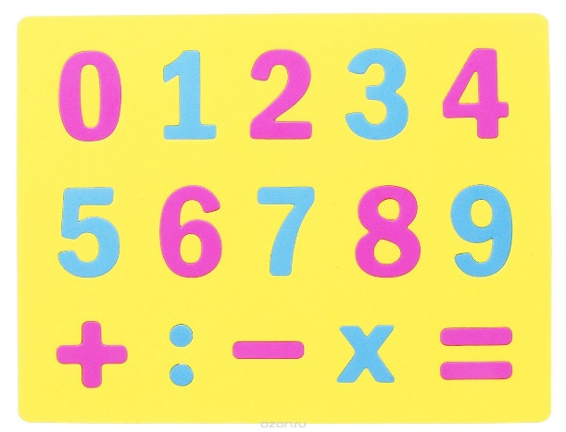
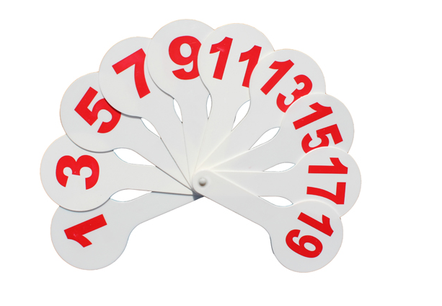
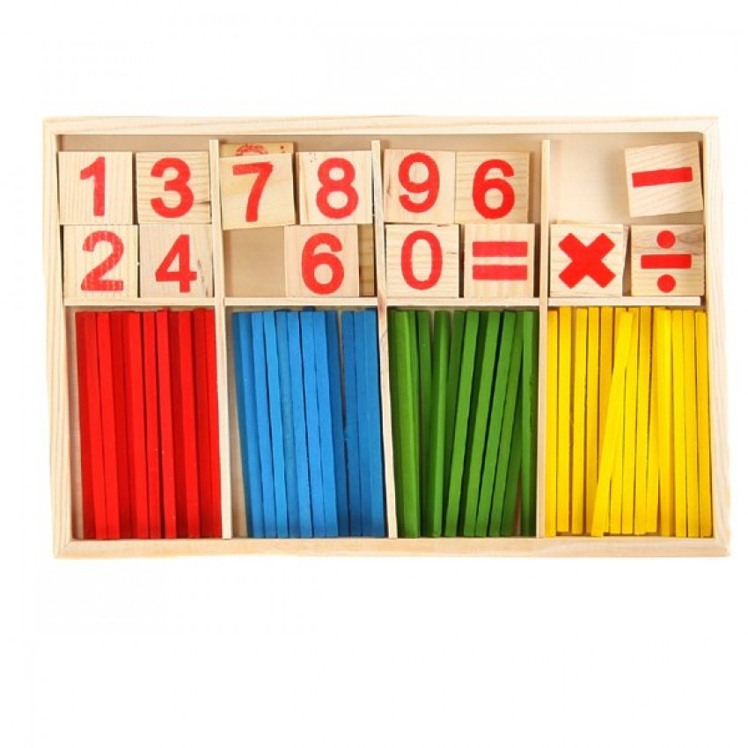
ФОРМИРОВАНИЕ ЭЛЕМЕНТАРНЫХ МАТЕМАТИЧЕСКИХ ПРЕДСТАВЛЕНИЙ у детей седьмого года жизни

Slide 2
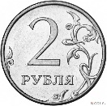
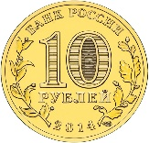
Количество и счет.
Развивать общие представления о множестве: умение формировать множества по заданным основаниям, видеть составные части множества, в которых предметы отличаются определенными признаками.
Упражнять в объединении, дополнении множеств, удалении из множества части или отдельных его частей. Устанавливать отношения между отдельными частями множества, а также целым множеством и каждой его частью на основе счета, составления пар предметов или соединения предметов стрелками.
Совершенствовать навыки количественного и порядкового счета в пределах 10. Познакомить со счетом в пределах 20 без операций над числами.
Знакомить с числами второго десятка.
Закреплять понимание отношений между числами натурального ряда (7 больше 6 на 1, а 6 меньше 7 на 1), умение увеличивать и уменьшать каждое число на 1 (в пределах 10).
Учить называть числа в прямом и обратном порядке (устный счет), последующее и предыдущее число к названному или обозначенному цифрой, определять пропущенное число.
Знакомить с составом чисел в пределах 10.
Учить раскладывать число на два меньших и составлять из двух меньших большее (в пределах 10, на наглядной основе).
Познакомить с монетами достоинством 1, 2, 5, 10 рублей (различение, набор и размен монет).
Учить на наглядной основе составлять и решать простые арифметические задачи на сложение (к большему прибавляется меньшее) и на вычитание (вычитаемое меньше остатка); при решении задач пользоваться знаками действий: плюс (+), минус (–) и знаком отношения равно (=).

Slide 3
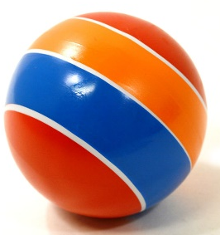
ИГРЫ С МЯЧОМ.
«Продолжай считать»
Ход игры:
Называя какое-нибудь число, взрослый бросает ребенку мяч. Ребенок ловит его, и продолжает считать до десяти, возвращая мяч взрослому. Можно предложить считать в обратном порядке.
«Скажи последующее (предыдущее) число»
Ход игры:
Взрослый бросает мяч и называет какое-нибудь число. Поймав мяч, ребенок говорит следующее (предыдущее) по порядку число.
«Дополни число»
Ход игры:
До начала игры определить число, которое играющий должен составить из двух чисел ( например, 10). Взрослый бросает ребенку мяч и называет какое-либо число (например, 7). Поймав мяч, ребенок говорит число(3), которое в сумме с названным взрослым составляет десять: 9 и 1, 8 и 2, 6 и 4, 5 и 5 и т.д.
«Назови число»
Ход игры:
Бросая мяч, взрослый называет число и просит увеличить (уменьшить) названное число на единицу. Ребенок, поймав мяч, называет число, затем сам называет любое число, просит уменьшить его и бросает мяч взрослому.

Slide 4
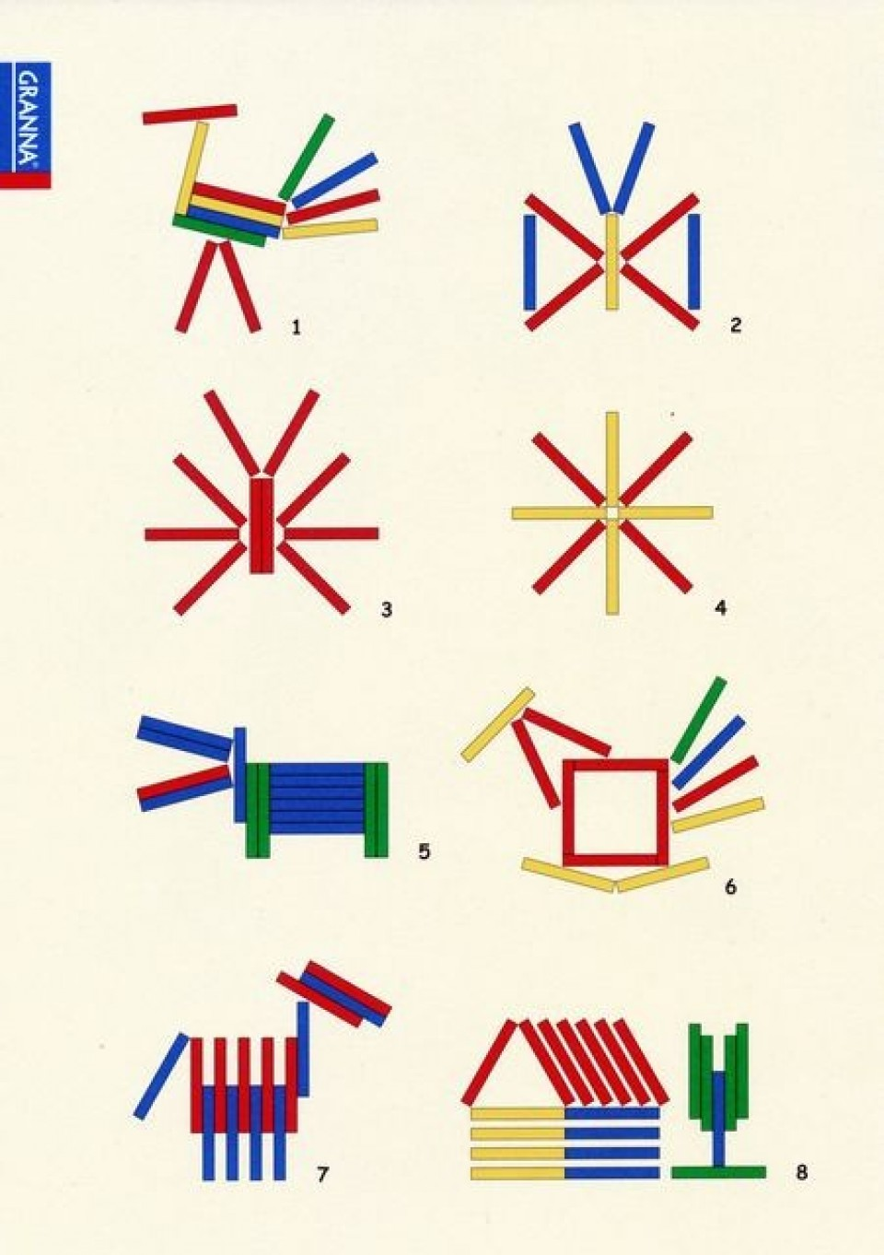
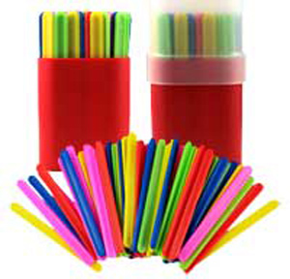
ИГРЫ СО СЧЁТНЫМИ ПАЛОЧКАМИ
«Сосчитай и построй»
Материал:
у взрослого на белой бумаге нарисованы рисунки:
цветы, домики, геометрические фигуры и т.д.
Ход игры:
Взрослый предлагает ребенку внимательно посмотреть на рисунок, посчитать, сколько требуется палочек, чтобы его «нарисовать». Затем рисунок убирают, а ребенок с помощью палочек воспроизводит его самостоятельно

Slide 6
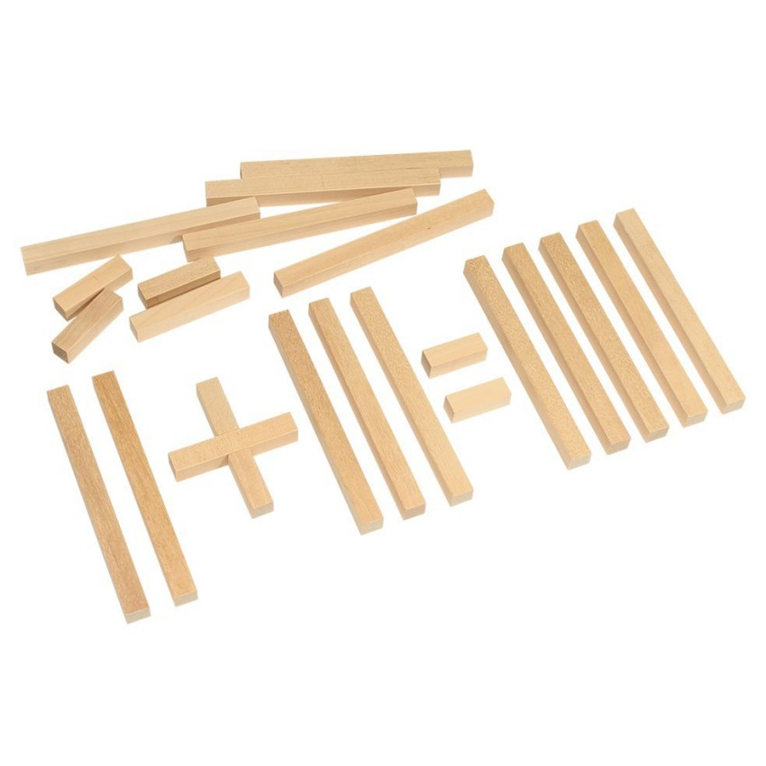
«Сделай поровну»
Ход игры:
Взрослый раскладывает на столе палочки. Вверху больше на одну, чем внизу. Запасные палочки находятся в стаканчике. Ребенку предлагают сделать так, чтобы палочек в обоих рядах стало поровну, и объяснить полученный результат.
«Сосчитай и назови»
Материал:
мелкие игрушки, счетные палочки.
Ход игры:
Взрослый берёт шесть любых мелких игрушек (это могут быть счетные палочки) и расставляет их в линию. Задача ребёнка – пересчитать игрушки, показывая на каждую, и называя число и на вопрос взрослого «Сколько всего игрушек?» назвать последнее названное им число.
Количество игрушек меняется. Взрослый следит за правильностью пересчёта.
Варианты:
1). Когда ребёнок легко будет пересчитывать игрушки, поставленные в ряд, взрослый расставляет игрушки произвольно (кучкой, по кругу, в две линии).
2). Когда ребёнок будет справляться с вариантом №1, число игрушек постепенно доходит до 10.

Slide 7
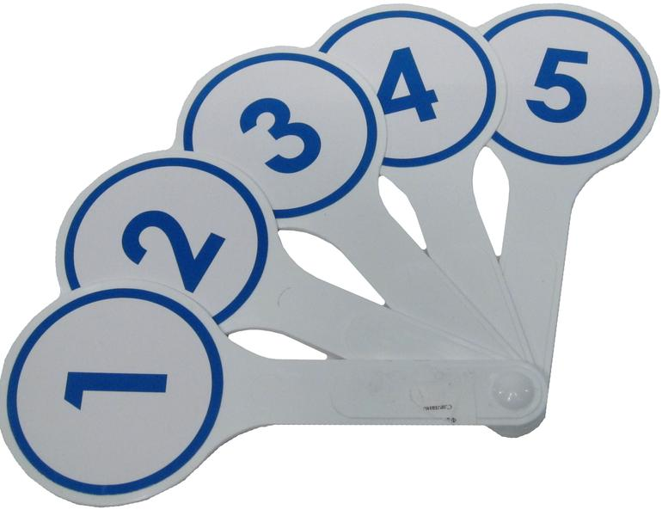
«Найди цифру»
Материал: карточки с цифрами от 1 до 10.
Ход игры:
Предложить ребёнку карточки с цифрами (1,2,3,4,5,6,7,8,9 и 10), а затем давать задания по типу: - найди цифру 5; - найди цифру 3 и т. д. Ребёнок показывает нужную цифру.
Вариант: Ребёнку даются различные задания: разложи цифры по порядку (т. е. от 1 до 10); разложи цифры в обратном порядке (т. е. от 10 до 1); отсчитай столько игрушек, сколько обозначает цифра: сколько отсчитал игрушек? (7) почему отсчитал 7 игрушек? (потому что цифра 7).
«Убираем цифры по заданию»
Материал: карточки с цифрами от 1 до 10.
Ход игры:
Предложить ребёнку разложить карточки с цифрами от 1 до 10 по порядку. Попросить несколько раз пересчитать цифры, показывая при произнесении числа на саму цифру. Затем предложить пересчитать цифры в прямом и обратном порядке, показывая на соответствующую цифру.
- А теперь ты будешь убирать цифры по заданию: убирай сначала цифру 4; - теперь убирай цифру 1 и т. д. пока не останется одна цифра. Спросить ребенка, какая у тебя цифра осталась? Если ребёнок справился с заданием, похвалить.

Slide 8
Форма.
Уточнить знание известных геометрических фигур, их элементов (вершины, углы, стороны) и некоторых их свойств. Дать представление о многоугольнике (на примере треугольника и четырехугольника), о прямой линии, отрезке прямой. Учить распознавать фигуры независимо от их пространственного положения, изображать, располагать на плоскости, упорядочивать по размерам, классифицировать, группировать по цвету, форме, размерам. Моделировать геометрические фигуры; составлять из нескольких треугольников один многоугольник, из нескольких маленьких квадратов — один большой прямоугольник; из частей круга — круг, из четырех отрезков — четырехугольник, из двух коротких отрезков — один длинный и т. д.; конструировать фигуры по словесному описанию и перечислению их характерных свойств; составлять тематические композиции из фигур по собственному замыслу.Анализировать форму предметов в целом и отдельных их частей; воссоздавать сложные по форме предметы из отдельных частей по контурным образцам, по описанию, представлению.

Slide 9
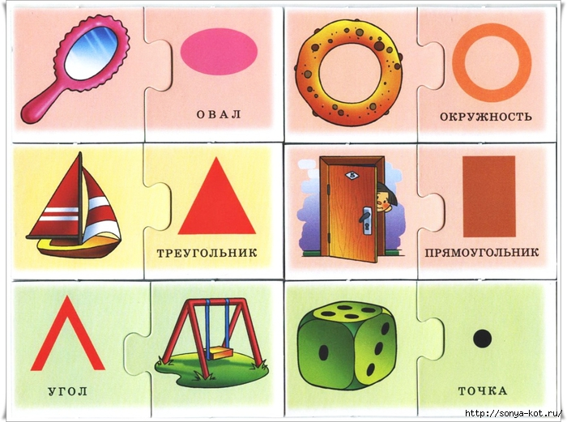
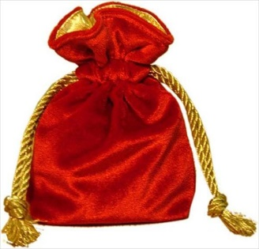
«Найди предмет такой же формы»
Материал:
нарисованные на бумаги геометрические фигуры.
Ход игры:
Взрослый показывает ребенку одну из фигур, например круг. Ребенок должен назвать предметы такой же формы.
«Угадай, что спрятали»
Материал:
карточки с изображением разных геометрических фигур.
Ход игры:
На столе перед ребенком карточки с изображением геометрических фигур. Ребенок внимательно их рассматривает. Затем ребенку предлагают закрыть глаза, взрослый прячет одну карточку. После условного знака ребенок открывает глаза и говорит, что спрятано.
«Чудо-мешочек»
Материал:
мешочек, предметы разных геометрических форм (по 2 предмета каждого вида).
Ход игры:
В присутствии ребенка взрослый показывает, а затем кладет в мешок предметы разных форм. Затем взрослый предлагает ребенку на ощупь достать из мешка названную геометрическую фигуру.

Slide 10
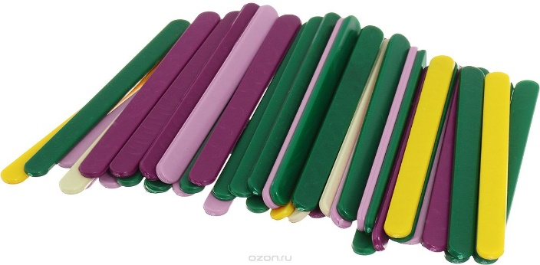
«Составление геометрических фигур»
Материал: счётные палочки (15-20 штук), 2 толстые нитки (длина 25-30см)
Ход игры:
Составить квадрат и треугольник маленького размера
Составить маленький и большой квадраты
Составить прямоугольник, верхняя и нижняя стороны которого будут равны 3 палочкам, а левая и правая – 2.
Составить из ниток последовательно фигуры: круг и овал, треугольники. Прямоугольники и четырёхугольники.
«Найди и назови»
Материал: Набор геометрических фигур.
Ход игры: На столе перед ребёнком раскладываются в беспорядке 10-12 геометрических фигур разного цвета и размера. Ведущий просит показать различные геометрические фигуры, например: большой круг, маленький синий квадрат и т.д.
«Только одно свойство»
Материал:2 набора геометрических фигур.
Ход игры:
у играющих по полному набору геометрических фигур. Один кладёт на стол любую фигуру. Второй играющий должен положить на стол фигуру, отличающуюся от неё только одним признаком. Так, если 1-й положил жёлтый большой треугольник, то второй кладёт, например, жёлтый большой квадрат или синий большой треугольник. Игра строится по типу домино.

Slide 11
Танграм
— головоломка, состоящая из семи плоских фигур, которые складывают определённым образом для получения другой, более сложной, фигуры (изображающей человека, животное, предмет домашнего обихода, букву или цифру и т. д.). Фигура, которую необходимо получить, при этом обычно задаётся в виде силуэта или внешнего контура. При решении головоломки требуется соблюдать два условия: первое — необходимо использовать все семь фигур танграма, и второе — фигуры не должны перекрываться между собой

Slide 12
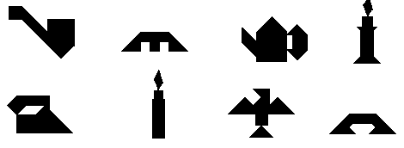
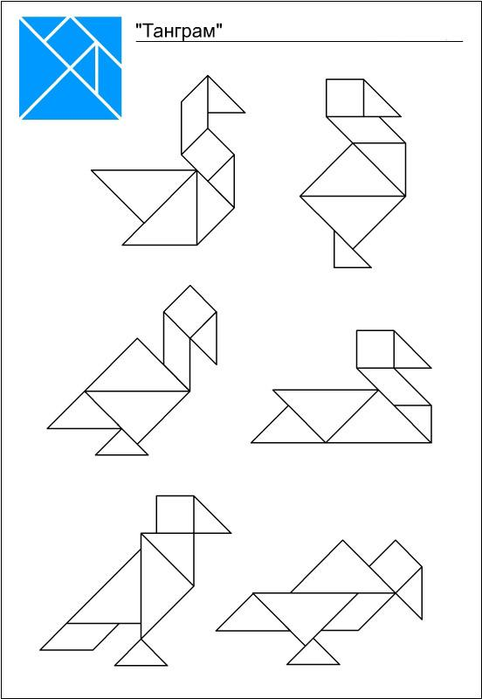

Slide 13
Колумбово яйцо
Суть игры - конструирование на плоскости различных силуэтов, напоминающих фигурки животных, людей, всевозможных предметов быта, транспорт, а также буквы, цифры, цветы и прочее.
Овал, необходимо разрезать на 10 частей. В результате получатся треугольники, трапеции с ровными и округлыми сторонами. Именно из этих частей необходимо сложить силуэт предмета, животного, человека и т. п.

Slide 14
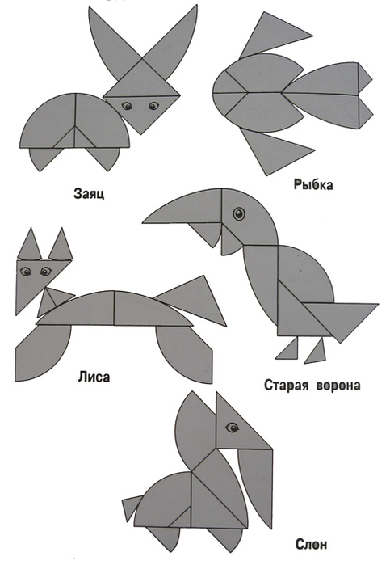
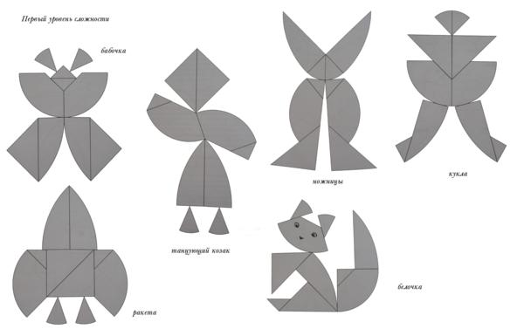

Slide 15
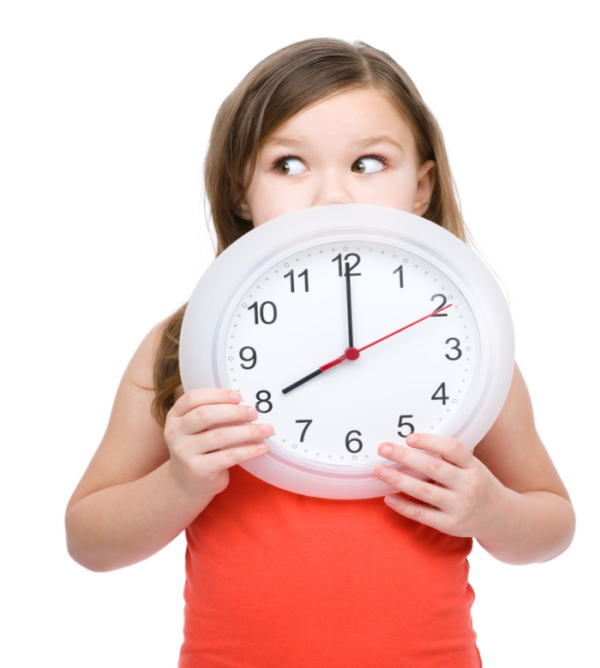
Ориентировка во времени.
Дать детям элементарные представления о времени: его текучести, периодичности, необратимости, последовательности всех дней недели, месяцев, времен года.
Учить пользоваться в речи понятиями: «сначала», «потом», «до», «после», «раньше», «позже», «в одно и то же время».
Развивать «чувство времени», умение беречь время, регулировать свою деятельность в соответствии со временем; различать длительность отдельных временных интервалов (1 минута, 10 минут, 1 час).
Учить определять время по часам с точностью до 1 часа.

Slide 16
«В среду мы не хлопаем»
Ход игры:
Вы называете любые дни недели, ребенок хлопает в ладоши (1 раз). Но в среду в ладоши хлопать нельзя!
«Будь внимательным»
Ход игры:
Вы называете разные слова, в том числе и дни недели. Если ребенок слышит название дней недели, то он должен хлопнуть в ладоши: лиса, хлеб, вторник, среда, книга, воскресенье, шорты, велосипед и т.д.
«Выходные – будни»
Ход игры:
Если вы называете будний день недели, то ребенок делает вид, что он что-то делает: играет в игрушки, пишет, рисует. Если выходной – хлопает в ладоши или делает вид, будто спит, или что-то другое на ваше усмотрение.
«Игра с мячом»
Ход игры:
Встаньте напротив, кидайте друг другу мяч и по очереди называйте дни недели. Усложнить игру можно называя дни недели в обратном порядке.

Slide 17
«Игрушки и дни недели»
Материал:7 игрушек, 7 кружочков разного цвета.
Ход игры: Рассадите перед ребенком 7 игрушек и предложите раздать каждой игрушке по кружочку семи разных цветов. Ребенок раздает и называет: "Зайчику – понедельник, лисичке – вторник и т.д.. Затем кружочки собираются, перемешиваются и раздаются снова точно таким же образом в порядке следования дней недели.
«Вопросы-ответы»
Материал: мяч.
Ход игры: Садитесь с ребенком на пол и катаете друг другу мяч. Вы спрашиваете, ребенок отвечает:
Сколько дней в неделе? Назови два выходных дня. Как называется второй, четвертый, третий, пятый день недели?
Какой день недели первый? Какой день недели последний? Какой день недели идет после среды? Перед вторником?
Какой день недели спрятался между средой и пятницей? Сколько в неделе дней? Сколько выходных? Сколько будней?

Slide 18
«Вчера, сегодня, завтра»
Материал: мяч.
Ход игры: Взрослый и ребенок встают напротив друг друга. Взрослый бросает мяч ребенку и говорит короткую фразу. Ребенок должен назвать соответствующее время и бросить мяч назад.
Например: Мы лепили (вчера). На прогулку идем (сегодня).
«Когда это бывает?»
Материал: мяч.
Ход игры:
Взрослый спрашивает ребенка, знает ли он, когда собирают овощи, фрукты, много желтых листьев. Потом взрослый и ребенок договариваются какое время года они будут описывать. Перебрасывая мяч друг другу, они называют признаки данного времени года. Выигрывает тот, кто назовет больше признаков времени года.
«Назови соседей»
Материал: мяч.
Ход игры:
Взрослый бросает ребенку мяч, называя часть суток. Ребенок называет соседей этой части суток, возвращает мяч назад.

Slide 19
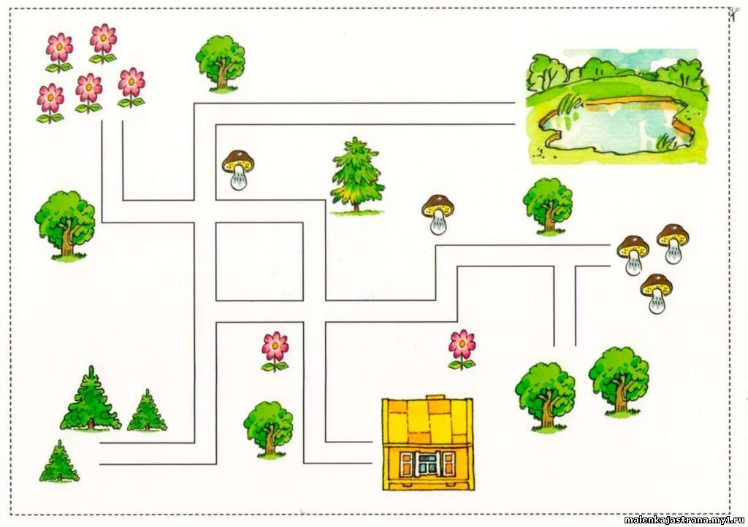
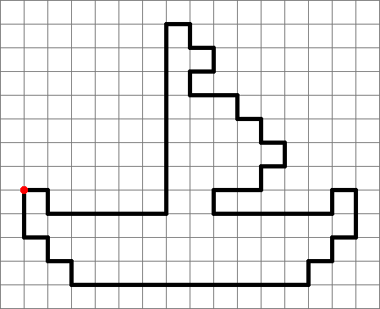
Ориентировка в пространстве.
Учить ориентироваться на ограниченной территории (лист бумаги, учебная доска, страница тетради, книги и т. д.); располагать предметы и их изображения в указанном направлении, отражать в речи их пространственное расположение (вверху, внизу, выше, ниже, слева, справа, левее, правее, в левом верхнем (правом нижнем) углу, перед, за, между, рядом и др.).
Познакомить с планом, схемой, маршрутом, картой.
Развивать способность к моделированию пространственных отношений между объектами в виде рисунка, плана, схемы.
Учить «читать» простейшую графическую информацию, обозначающую пространственные отношения объектов и направление их движения в пространстве: слева направо, справа налево, снизу вверх, сверху вниз; самостоятельно передвигаться в пространстве, ориентируясь на условные обозначения (знаки и символы).

Slide 20
"Веселые игрушки "
Упражнение на закрепление знания левой и правой руки. Попросить ребенка
поднять вверх правую руку, левую ногу, топнуть правой ногой, дотронуться
левой рукой до правого уха и т.д.
"Что изменилось? "
Ход игры: Ребенок сидит на стуле в центре, с четырех сторон от него стоят стулья на них положить игрушки. Взрослый называет предмет, а ребенок где он находится.. Затем меняем игрушки местами и узнаем, что изменилось?
"Далеко и близко"
Ход игры: Попросите ре6енка осмотреться и рассказать, что находится вокруг него, задавая наводящие вопросы: что перед ним, что сзади, справа, слева, внизу, вверху, что далеко, что близко.
"Найди игрушку"
Ход игры: Предложить ребенку выйти из комнаты. Спрятать в комнате игрушку и попросить ребенка найти ее, используя ваши подсказки: иди вперед, поверни налево, сделать шаг назад, посмотреть внизу, на полке, в шкафу, выше, ниже и т.д.
"Клад "
Ход игры: Вместе с ребенком составить план комнаты. Указать на плане знаком место, где спрятан клад. Помочь ребенку, в случае необходимости, в каком направлении следует идти. Также можно использовать различные виды лабиринтов, схем.

Slide 21
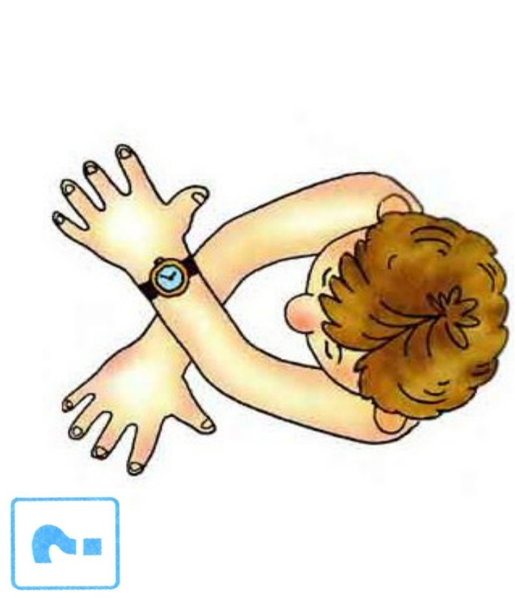
"Зазеркалье"
Ход игры:
Взрослый садится напротив ребенка Говорит ему:" То, что я буду делать правой ( левой ) рукой, то и ты тоже должен делать правой ( левой ) рукой. Взрослый касается по очереди своего правого плеча, левого колена, правой рукой левого уха, левой рукой правой пятки и т.д.

Slide 22
Величина.
Учить считать по заданной мере, когда за единицу счета принимается не один, а несколько предметов или часть предмета.
Делить предмет на 2–8 и более равных частей путем сгибания предмета (бумаги, ткани и др.), а также используя условную меру; правильно обозначать части целого (половина, одна часть из двух (одна вторая), две части из четырех (две четвертых) и т. д.); устанавливать соотношение целого и части, размера частей; находить части целого и целое по известным частям.
Формировать у детей первоначальные измерительные умения. Учить измерять длину, ширину, высоту предметов (отрезки прямых линий) с помощью условной меры (бумаги в клетку).
Учить детей измерять объем жидких и сыпучих веществ с помощью условной меры.
Дать представления о весе предметов и способах его измерения. Сравнивать вес предметов (тяжелее — легче) путем взвешивания их на ладонях. Познакомить с весами.
Развивать представление о том, что результат измерения (длины, веса, объема предметов) зависит от величины условной меры.

Slide 23
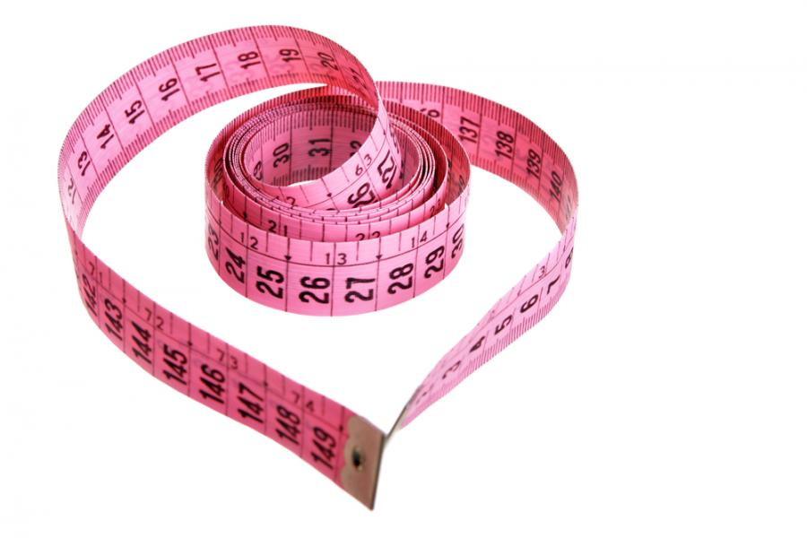

Slide 24
УВАЖАЕМЫЕ РОДИТЕЛИ
предлагаем вам использовать, предложенные игры, дома,
в свободное время; для расширения и закрепления у детей
элементарных математических представлений и создания тёплых, доброжелательных и доверительных контактов
с ребёнком.

Slide 25
Использованные материалы
Образовательная программа МДОУ "Детский сад № 68" обеспечивает разностороннее развитие детей в возрасте от 2-х до 8 лет с учетом их возрастных и индивидуальных особенностей по основным направлениям.
Рекомендации примерной основной общеобразовательной программой дошкольного образования «От рождения до школы» /Н.Е.Вераксы, Т.С.Комаровой, М.А. Васильевой/
И. А. Помораева В. А. Позина «Формирование элементарных математических представлений»
Материалы интернетсайтов для детей, педагогов и родителей:
«MAAM. RU»
« Детсад Микки Мауса»
«социальная сеть работников образования - nsportal. ru»
« Дошколёнок.ру»
Подготовлено воспитателем МДОУ детский сад № 68 ГОРЧАКОВОЙ С. Ю. \ г. Ярославль\

